Slide 1
Ivan Ceković
Engleska

Slide 2
Opis projekta
Ciljna varijabla je Engleska
Proizvod su mobiteli

Slide 3
Osnovne statističke mjere
Kvaliteta podataka
13.09% missing vrijednosti – cijeli dataset
4.44% missing vrijednosti – ciljna varijabla

Slide 4
Osnovne statističke mjere
Ekstremi
U cijelom datasetu ima 120 ekstrema
Za Englesku postoji jedan ekstrem, osoba koja ima 73 godine

Slide 5
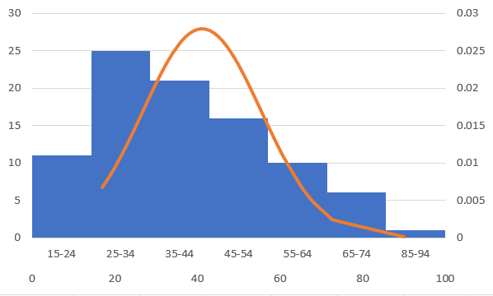
Osnovne statističke mjere
Distribucija
Distribucija je pozitivno asimetrična i šiljasta

Slide 6
Top lista varijabli po IV - sortirano
Ime varijable | IV
ocupation | 0.8840128371287757
education | 0.5969354882024857
race | 0.17346114302113
marital_status | 0.13625111173909088
relationship | 0.10866404939787601

Slide 7
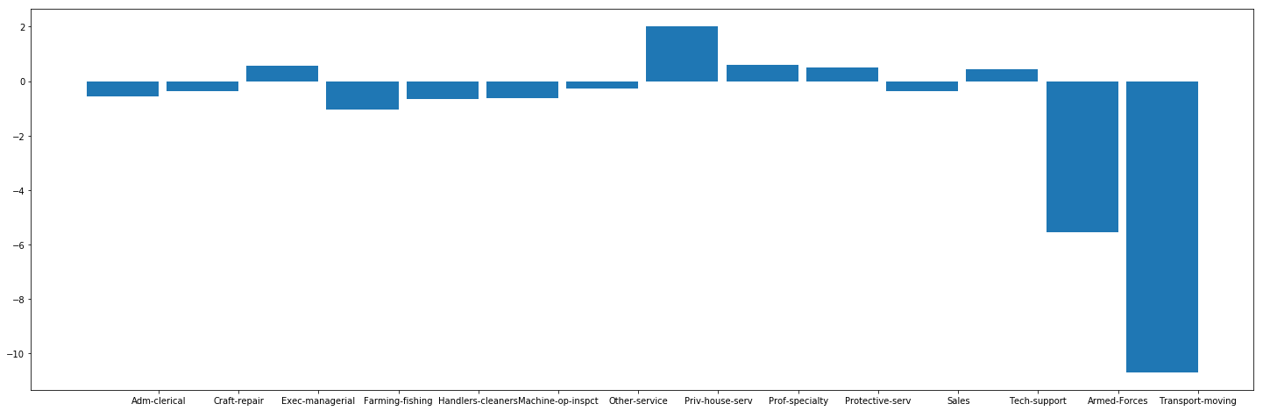
Grafovi za najjače varijable po WoE
Occupation
Što je X veci, to je sklonost prema kupovini veća, tj. Ako je kupac iz kategorije Priv-house-serv, veća je vjerojatnost da dolazi iz Engleske.

Slide 8
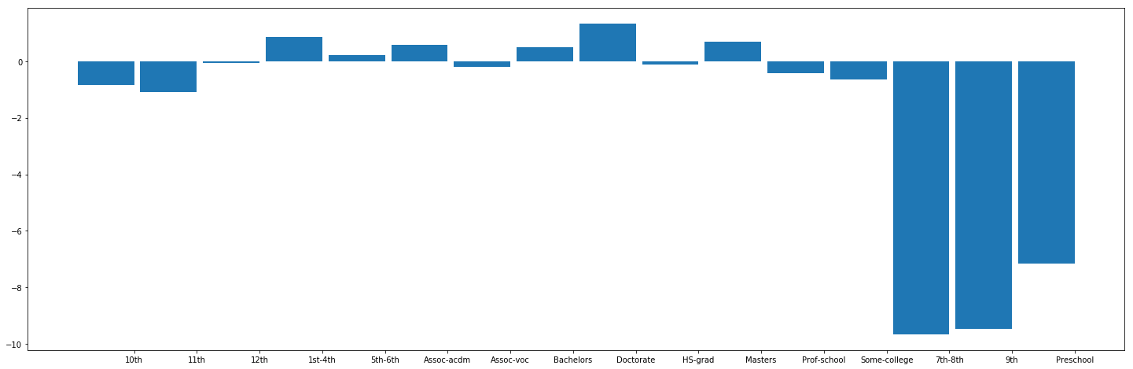
Grafovi za najjače varijable po WoE
Education
Slijedeća jaka je education. Ako kupac ima doktorat, veća je vjerojatnost da dolazi iz Engleske.

Slide 9
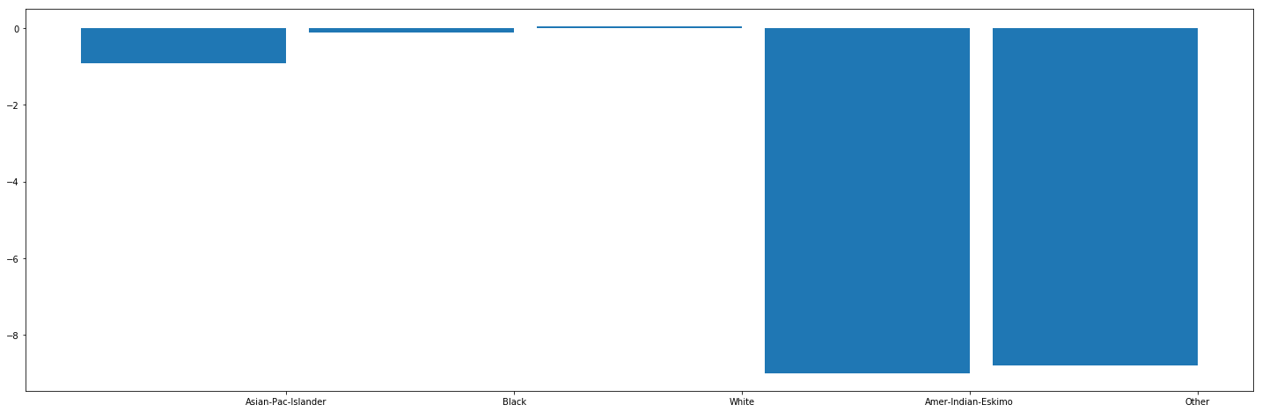
Grafovi za najjače varijable po WoE
Race
Varijabla race ima loš WoE i sa njom se ne može raditi analiza.

Slide 10
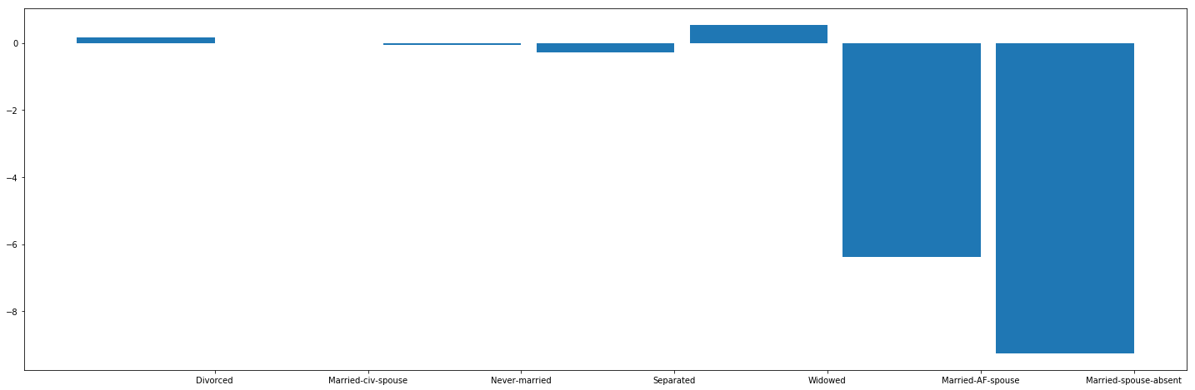
Grafovi za najjače varijable po WoE
Marital status
Varijabla marital status je nešto bolja, vidi se da ima najviše udovaca/udovica.

Slide 11
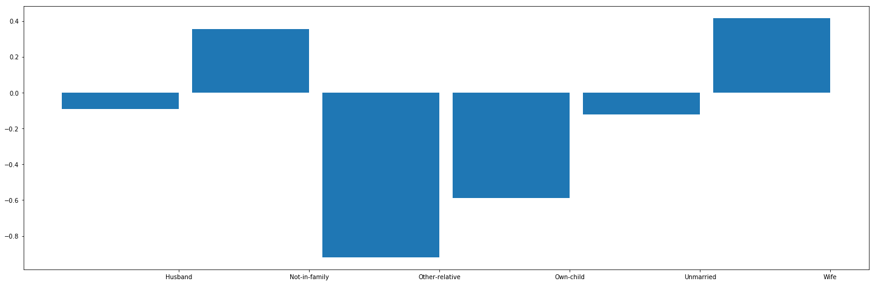
Grafovi za najjače varijable po WoE
Relationship
Slijedeća jaka varijabla je relationship. Vidi se da su podjednako zastupljene not in family i Wife.

Slide 12
Zaključak
Mobitele je najbolje ponuditi populaciji sa relationship status: Not in family i Wife, sa marital status: Widowed, occupation: Priv-house-serv
Proizvodi se ne bi smjeli prodavati osobama sa occupation: Armed forces i Transport moving, education: Preschool, 7th, 8th, 9th, relationship: Other relative i Own child, i marital status: Married AF spouse i Married spouse absent

Slide 13
Bayesova mreža – najbolji slučaj
Najbolja bi situacija bila kada bi znali da je kupac bijele rase, radi u privatnom sektoru (Workclass = private), bračni status je Married_civ_Spouse, i stupanj obrazovanja je SHS_Grad.
U tom slučaju vjerojatnost da je kupac iz Engleske iznosi 98.6%.

Slide 14
Bayesova mreža – najgori slučaj
Ako je kupac rase Other, plaća manja ili jednaka 50 000 i bračni status Widowed, vjerojatnost da dolazi iz Engleske je 50.4%.

